Slide 1
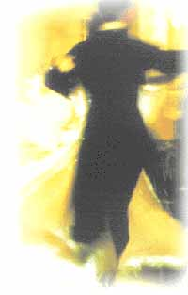
Вальс
Подготовила ученица 5 Н класса МБОУ Школа № 42 Леонтьева Виктория

Slide 2
Ход исследования:
Вальс (от немецкого walzer, бальный танец) вобрал черты народного танца лендлера. Крестьяне на праздничных вечерах весело кружились парами. Постепенно движения становились плавными, кругообразными – рождался вальс.
Opera от итальянского означает «сочинение».Опера- музыкальное театральное произведение, где сочетаются сольное, ансамблевое и хоровое пение, инструментальная музыка и декорационное искусство.
Балет – театральное представление – танцы и пантомима, сопровождаемые музыкой.

Slide 3
Гипотеза:
На основе интонаций бытовых танцевальных жанров, в частности вальсов, могут рождаться развёрнутые музыкальные произведения, такие как балет, опера и симфония.

Slide 4
Цели:
Выяснить наличие вальсовых интонаций в балете П.И. Чайковского «Щелкунчик».
Найти вальсовые интонации в опере С.С.Прокофьева «Война и мир»
Раскрыть тяготение к «серьёзной» музыке одного жанра – вальса.

Slide 5
Задачи:
Раскрыть более широко понятие жанра вальс.
Уметь различать вальсовые интонации и ритм от других танцевальных интонаций и ритмов.

Slide 6
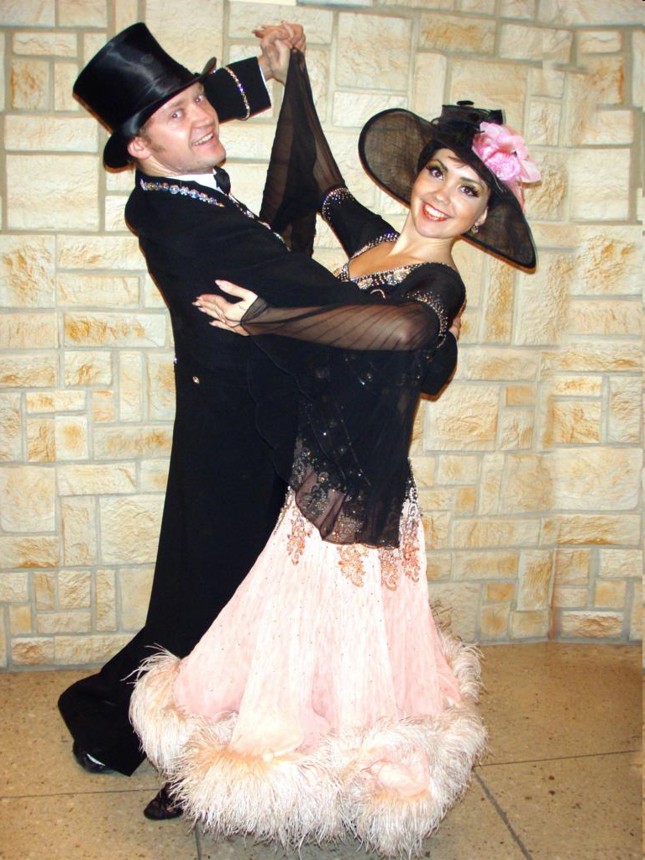
История возникновения вальса.
Родиной вальса считают сразу три страны: Францию, Чехию и Австрию.В середине ХУII СТОЛЕТИЯ во Франции бытовал народный танец вольт.
В Чехии в это же время был популярен веселый танец фурмант.
В Австрии танцевали степенный танец лендлер.Была ещё немецкая разновидность лендлера – быстрый, стремительный вальцер.

Slide 7
Новый танец вальс соединил в себе элементы вольт, фурманта, лендлера и вальцера. Вальс вышел из сельских кабачков и вошел в аристократические танцевальные залы. Только принят он был там не сразу. Во дворцах новый танец считался неприличным. Но, несмотря ни на что, вальс нельзя было остановить, он с триумфом шел по странам Европы. За два столетия, прошедших с рождения вальса, облик его менялся, становился разнообразным. Вальс считался символом юности, любви, жизни.
В творчестве композиторов различных стран и эпох вальсы бывают разными: бальными, эстрадными, симфоническими и оперными, веселыми и грустными, мятежными и нежно- поэтическими.

Slide 8

В удивительном вальсе кружились дома,
и старинные храмы несли купола,
и на лучших страницах раскрылись тома,
и звонили беззвучные колокола.
Вальс пустых дворцов, вальс былых венцов,
вальс к лицу лицо, без прикрас,
вальс военных дней, смерти и огней,
вальс судьбы моей, жизни вальс,
Вальс старинных дам, вальс клаксонных гамм,
вальс огней реклам, вальс дождей,
вальс недвижных поз, вальс больших стрекоз,
вальс травы в покос, вальс людей.
А. Дольский

Slide 9
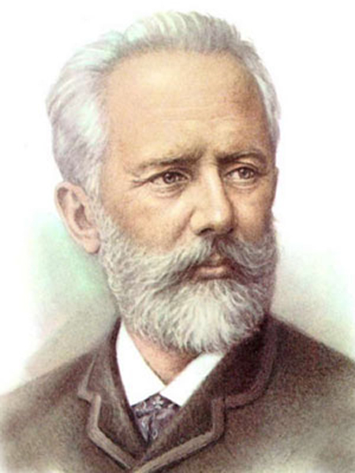

Вальсовая ритмика
Чайковский-реформатор русского балета, свершивший «полный переворот» в балете, переосмысливший его отдельные жанры, в частности- вальса, который в музыке Чайковского» перестает быть вальсом жанра», а «становится вальсом характера, вальсом мысли, вальсом образа».

Slide 10
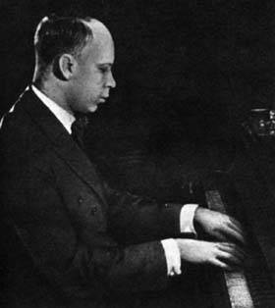
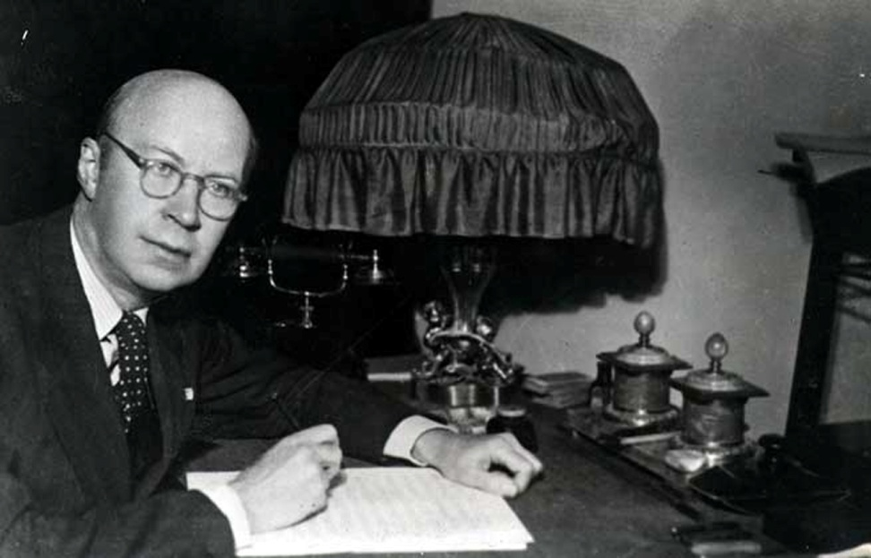
Анализ вальса из оперы « Война и мир» С.С.Прокофьева.
Если ария Кутузова- важнейшая точка темы войны в опере С.С.Прокофьева, то важнейшей точкой темы мира является известный лирический вальс. Он звучит в начале оперы, в сцене бала, когда встречаются одни из главных героев романа- Наташа Ростова и Андрей Болконский, и в конце , в сцене смерти Андрея, этот вальс звучит как воспоминание о счастье.

Slide 11
Вывод:
Проанализировав и проследив историю возникновения вальса, его распространение в музыкальном мире, мы подтверждаем гипотезу, что вальс существует не только как отдельное произведение, но и является частью таких крупных произведений как оперы, балета, симфонии и других.

Slide 12
Источники:
Музыка. 5 класс: поурочные планы по учебнику В.В.Алеева, Т.И.Науменко/ авт.-сост.В.М.Самигулина,-Волгоград: Учитель, 2007.-
154 с.
Музыка.8 класс: поурочные планы/авт.- сост.В.М.Самигулина.- Волгоград: Учитель, 2006.-186с.
Б.Асафьев. О музыке Чайковского.- Издателсьтво «Музыка», 1972.- 375 с.

